Slide 1

올리볼리동화와 함께 하는
문화다양성 증진프로그램
자료 제작: 외국인이주노동자인권을위한모임

Slide 2
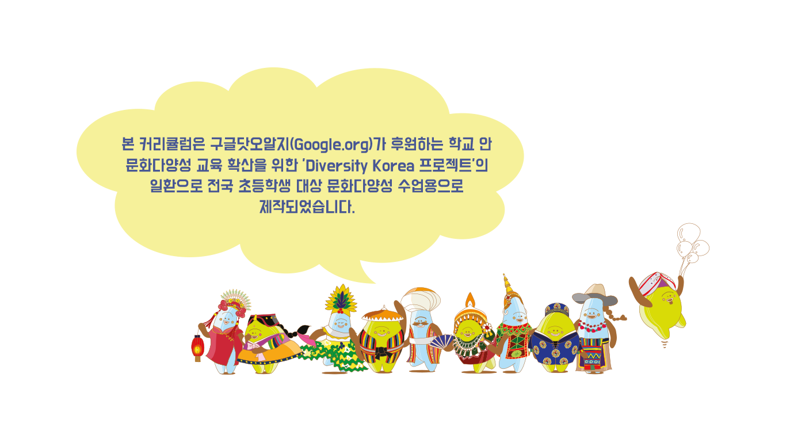

Slide 3
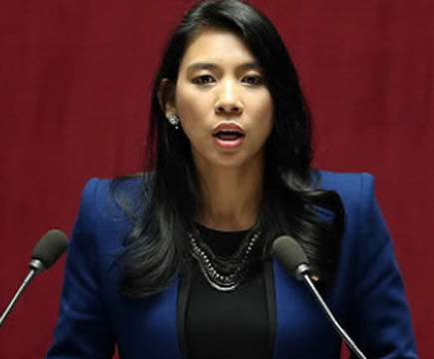
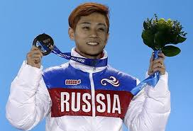
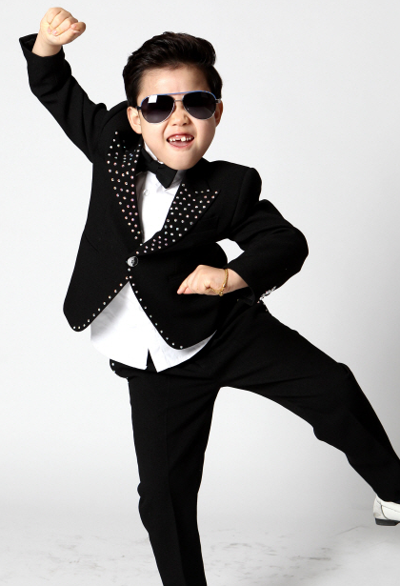
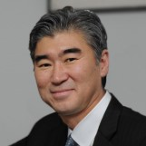
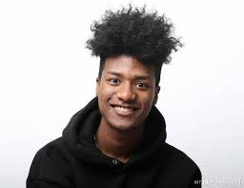
나는 어느 나라 사람일까요?

Slide 4



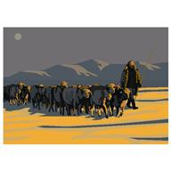
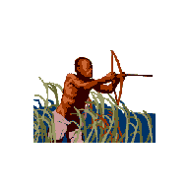
옛날옛날부터 옮겨다니며 살았던 지구촌 사람들

Slide 5



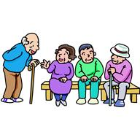


Slide 6
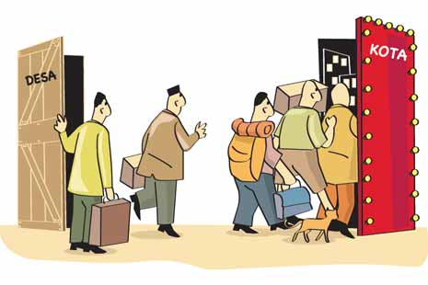
어떤 일이 일어나고 있을까?

Slide 7


세계의 이주민
전 세계
이주민 인구
2억5천
800만명(3.4%)
전 세계 인구
75억
9,186만명
2016 통계 기준. UN(2016년)

Slide 8
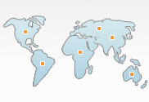
외국으로 가는 한국사람들
해외거주 한국인 7,430,664명(2016년)
55.9%
34.7%
9.0%
0.2%
0.2%
아시아
(일본,
중국,
베트남,
인도네시아,
태국 등)
미주
(미국,
캐나다,
브라질,
중남미 등)
구주
(영국,
독일,
프랑스 등)
중동
아프리카
<자료출처> 재외동포재단 자료실 ‘재외동포현황’ 재구성

Slide 9
한국으로 오는 사람들
한국 인구
5,169만여명
한국 내 이주민
176만여명(3.4%)
지구촌 188개 국가에서 왔어요
2016년 통계. 법무부

Slide 10
나와 다르게 생긴 사람이 한국인!
나와 같이 생긴 사람은 외국인?
생김새나 출신나라보다
이 땅에서, 우리와 함께
살아가는 사람이
더욱 중요하지 않을까요?
우리 이웃들을 이해하기 위해
이웃들이 온 곳에 대해 알아봅니다.

Slide 11
올리볼리 그림동화
’필란독과 금달걀을 낳는 닭’
감상하기
http://ollybolly.org/cartoon/%ed%95%84%eb%9e%80%eb%8f%85%ea%b3%bc-%ea%b8%88-%eb%8b%ac%ea%b1%80%ec%9d%84-%eb%82%b3%eb%8a%94-%eb%8b%ad-1/

Slide 12
동화속 낱말을 맞춰 보아요~^^
낱말 카드 맞추기

Slide 13
달걀
이틀로그
금
긴토
닭
마노크
4개
아빳
밤
가비

Slide 14
빗
수클라이
귀걸이
히카우
반지
씽씽
백성
따오
꿈
파낙이닙

Slide 15

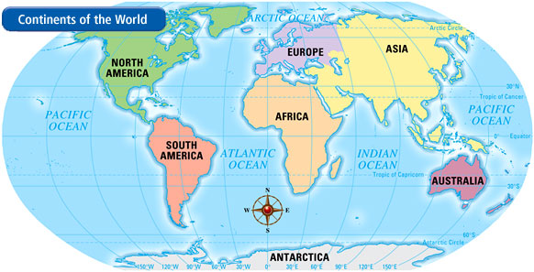
필리핀은 어디에 있을까요?
한국
4시간
필리핀

Slide 16
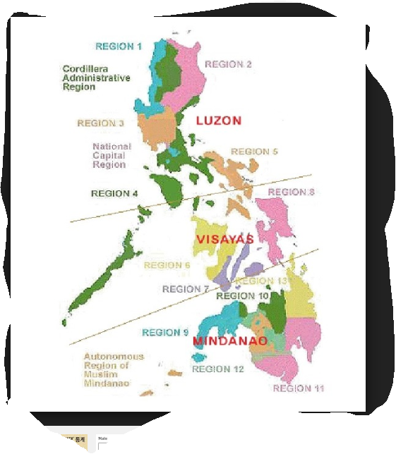
섬:
7,107개
수도:
마닐라
루존
인구:
1억 1백만명
언어:
따갈로그
비사야스
민다나오

Slide 17

와타왓
평화 , 성실 , 정의
루존, 비사야스, 민다나오
용기, 애국심
독립운동을 일으킨 8 개의지역
평등

Slide 18
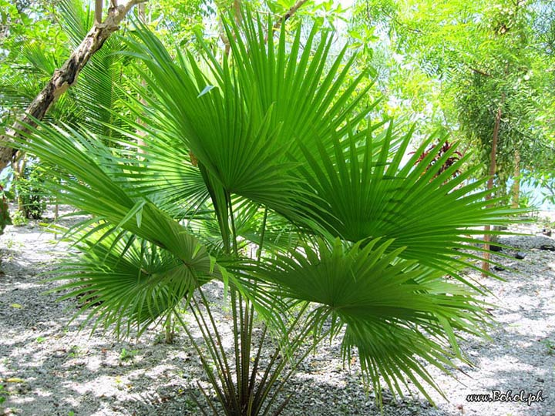
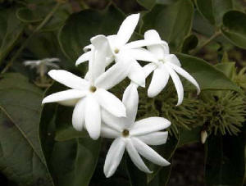
필리핀의 상징
아나하우
삼파귀타

Slide 19
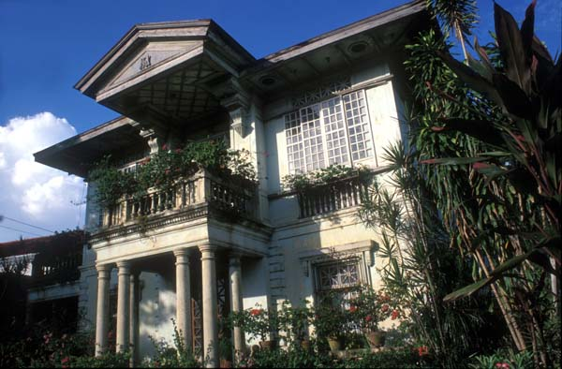
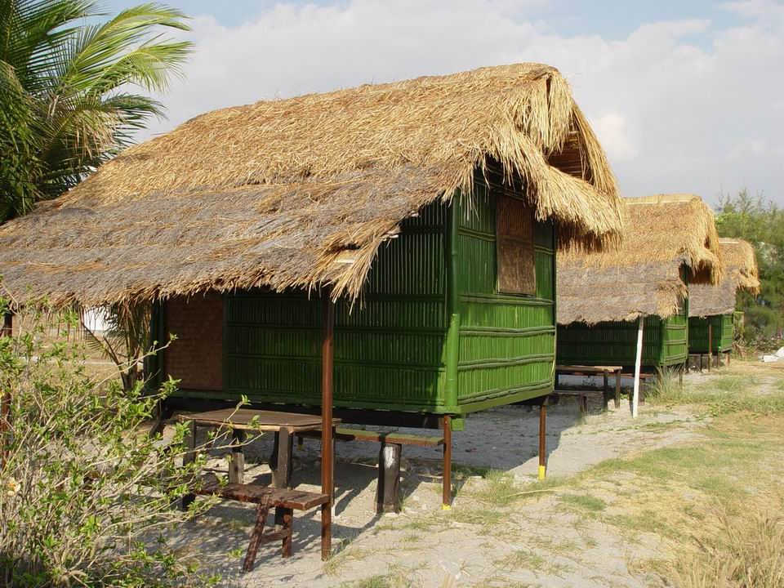
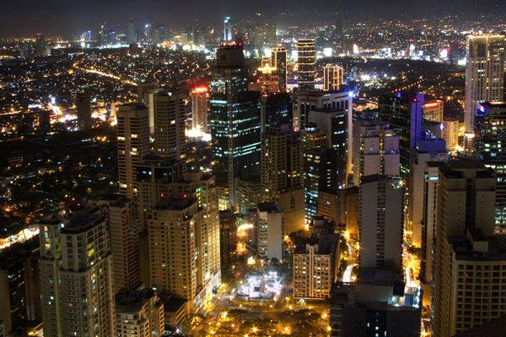
필리핀 집
바하이 쿠보

Slide 20
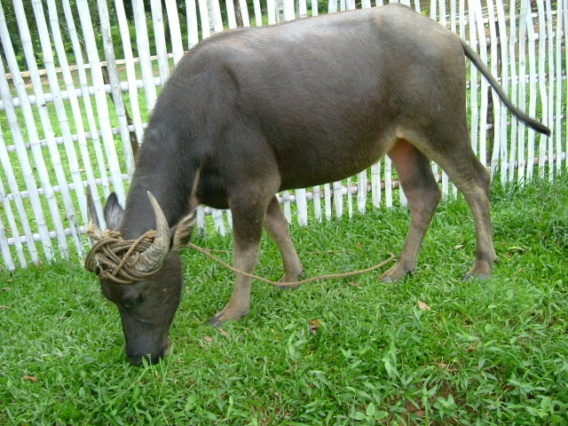
필리핀 상징동물
깔라바우 (물소)

Slide 21
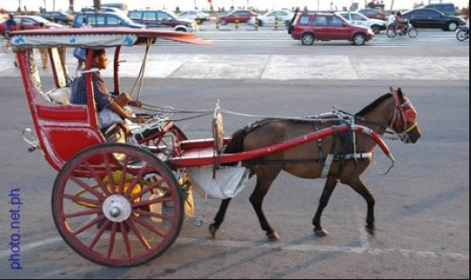
특이한 교통수단
칼레사

Slide 22
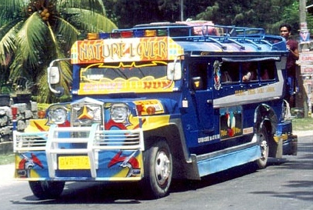
지프니

Slide 23
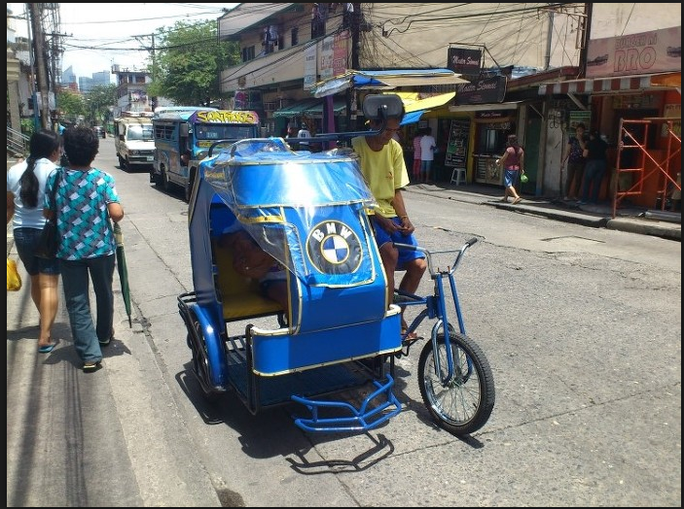
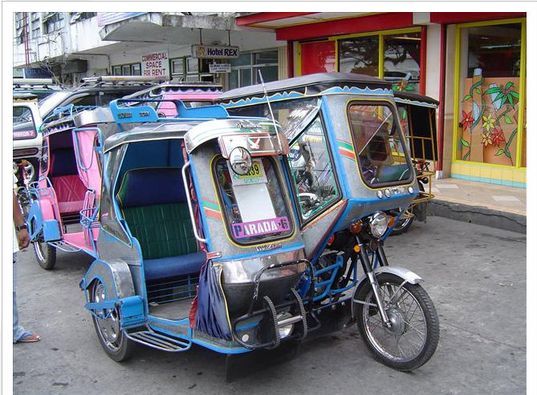
페디개브
트라이시클

Slide 24

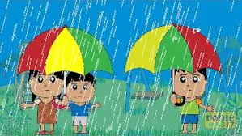
필리핀 날씨
건기
우기

Slide 25
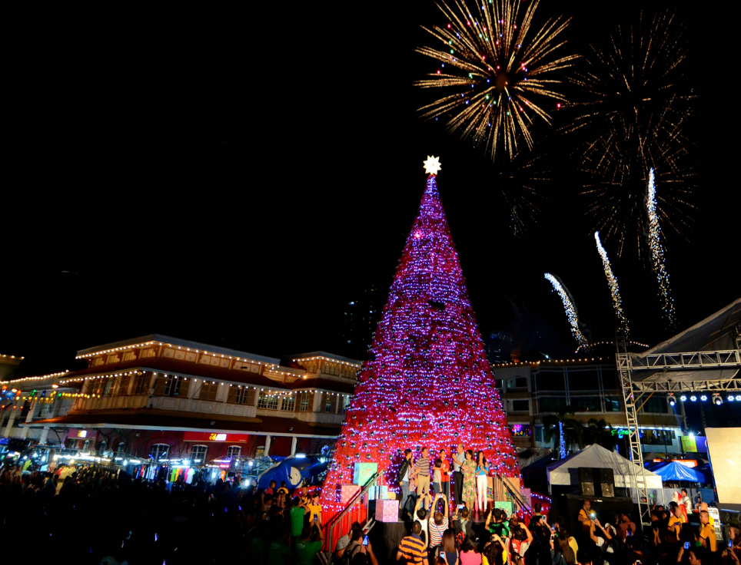
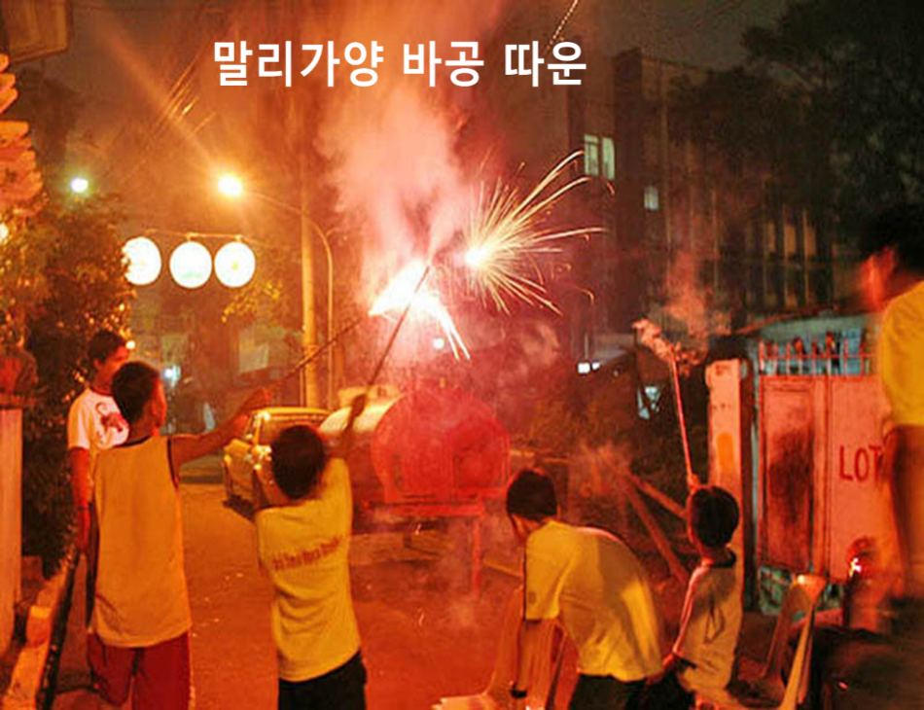
필리핀 명절
크리스마스
설날

Slide 26
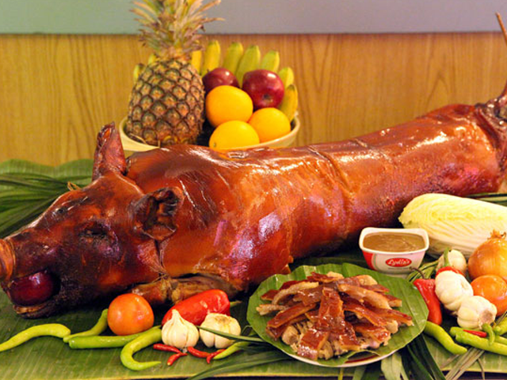
필리핀 음식
레천

Slide 27
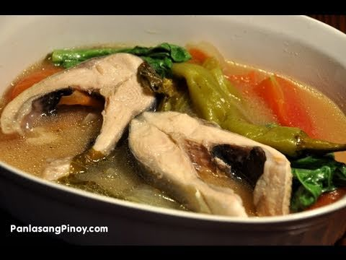
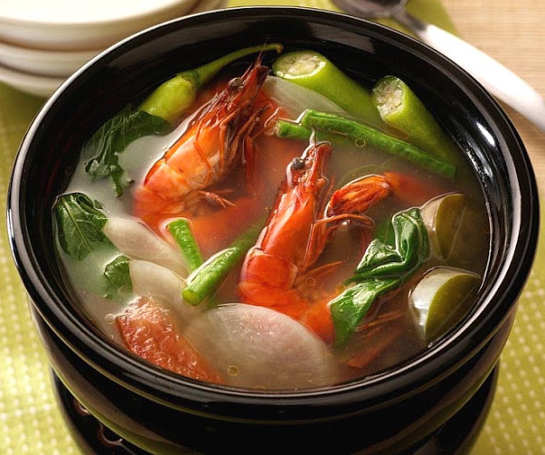
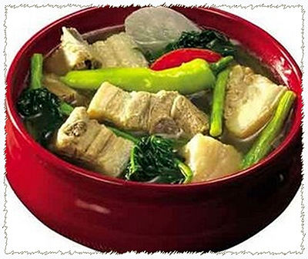
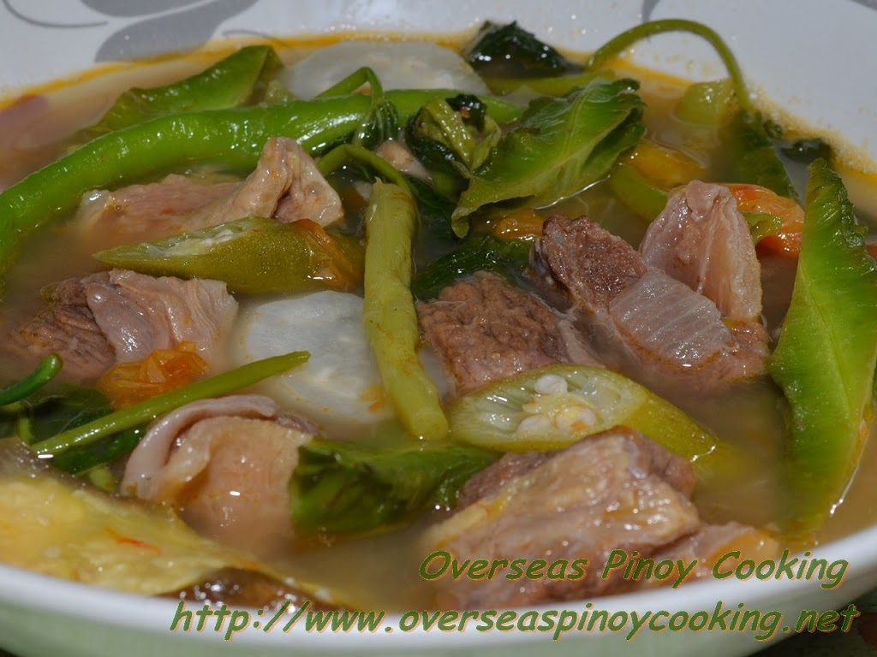
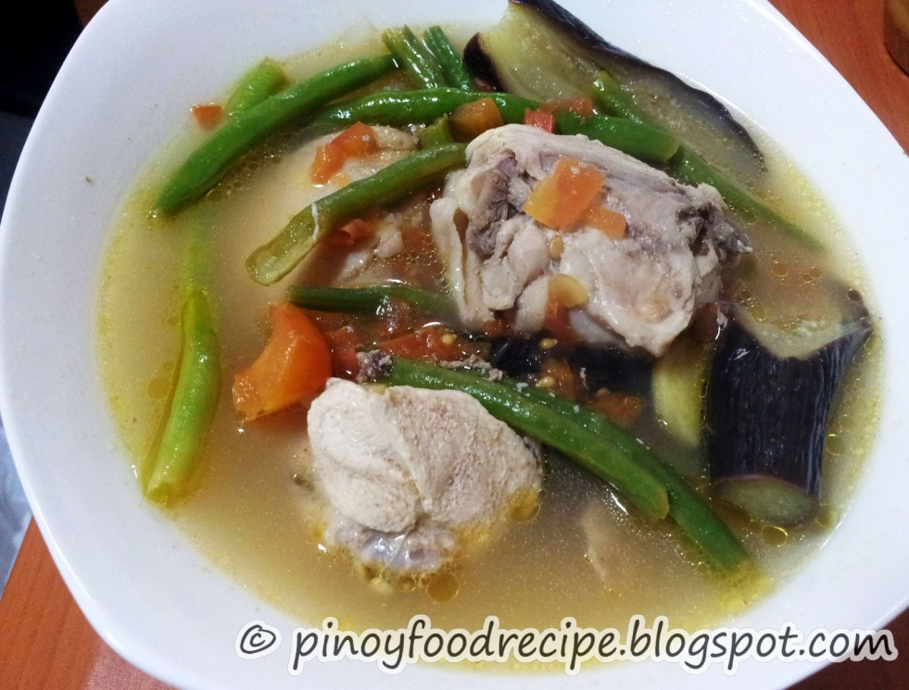
생선
새우
시니강
소고기
닭고기

Slide 28
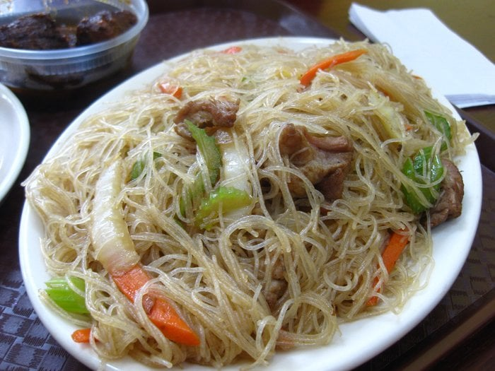
판싯

Slide 29
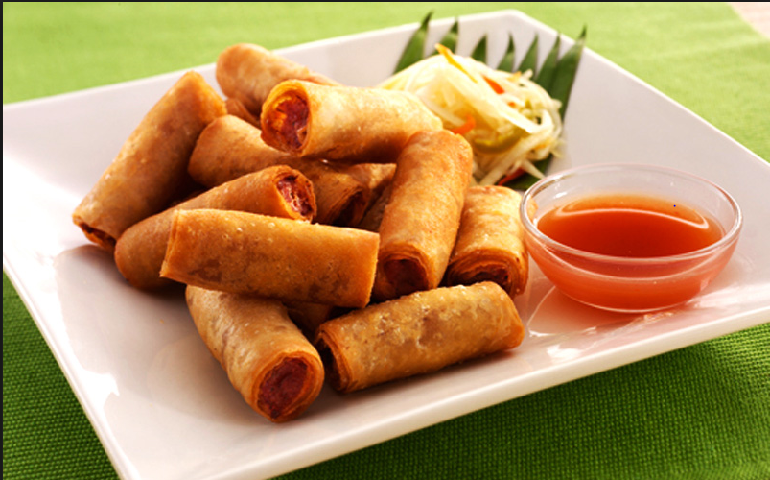
룸피아

Slide 30
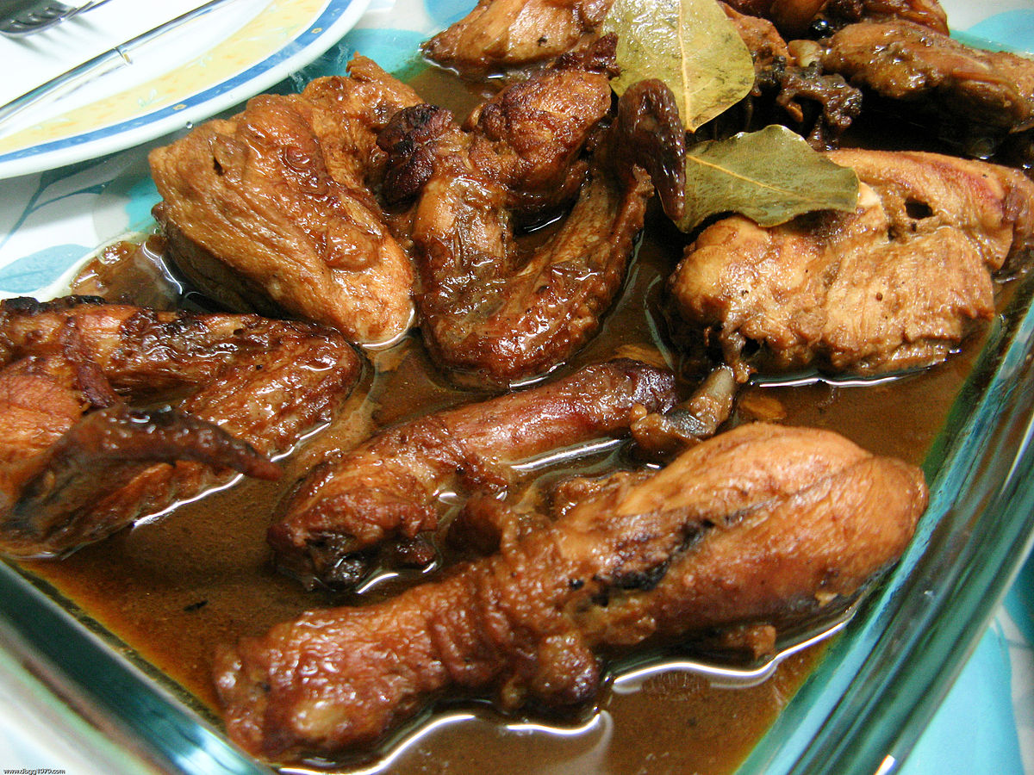
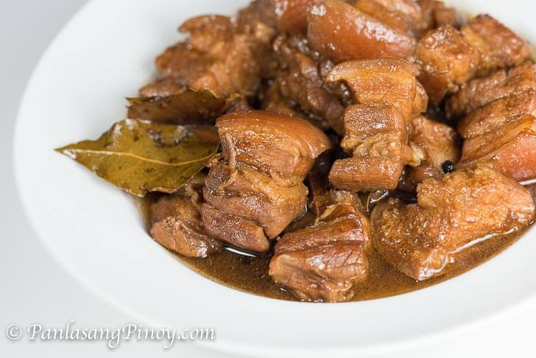
아도보
닭고기
돼지고기

Slide 31
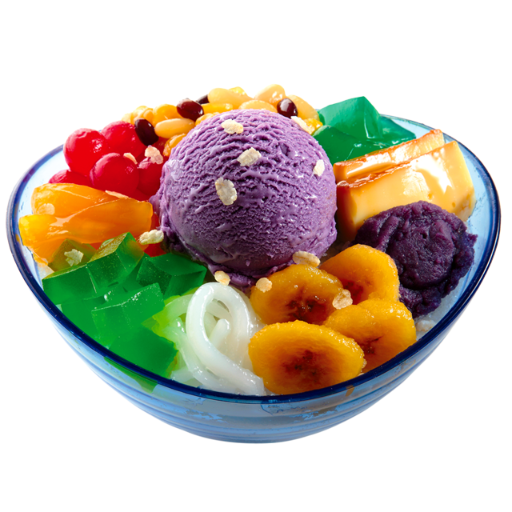
할로 할로

Slide 32
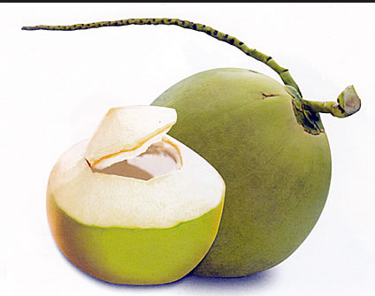
부코

Slide 33
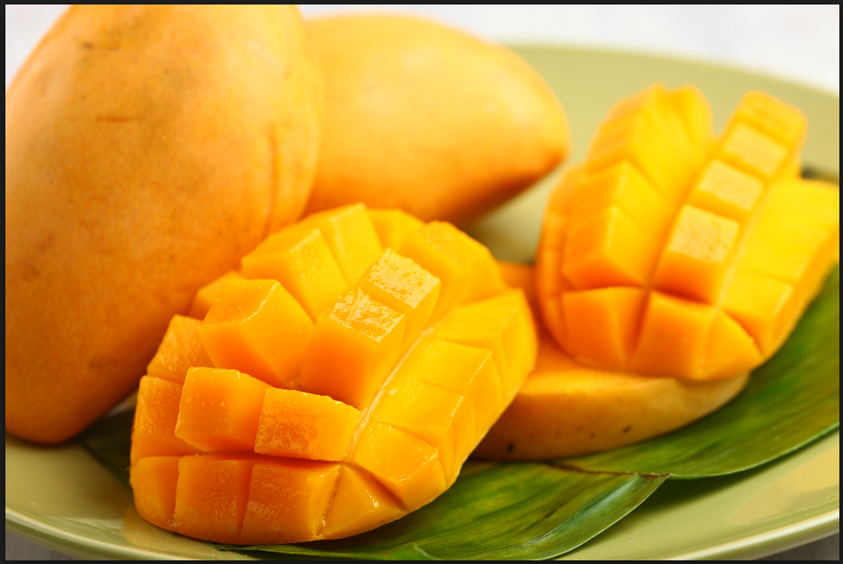
망고

Slide 34
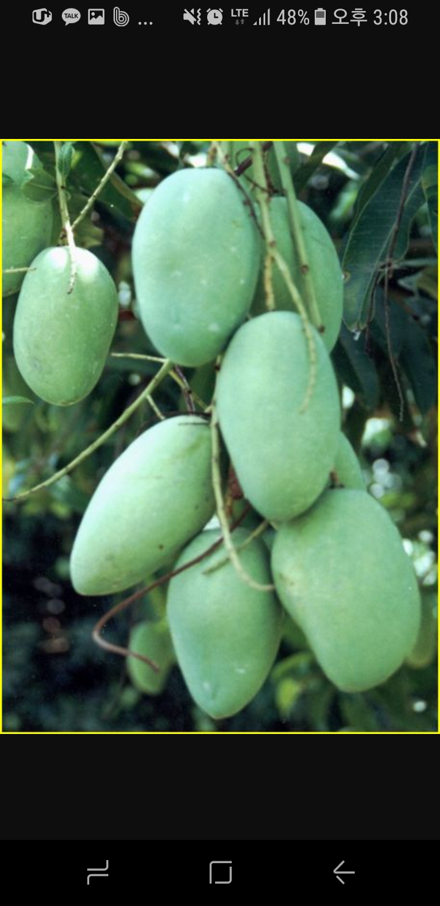
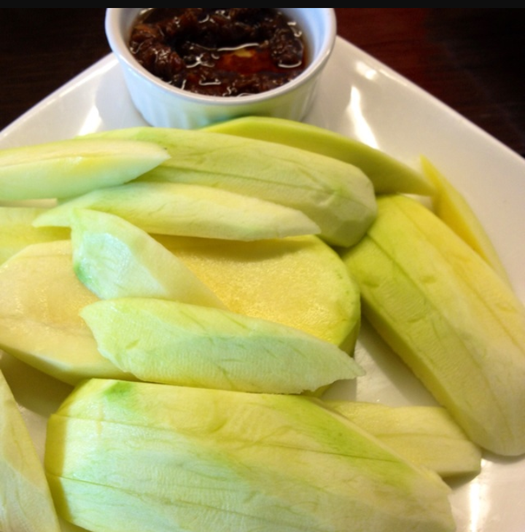
초록 망고 (Green Mango)

Slide 35
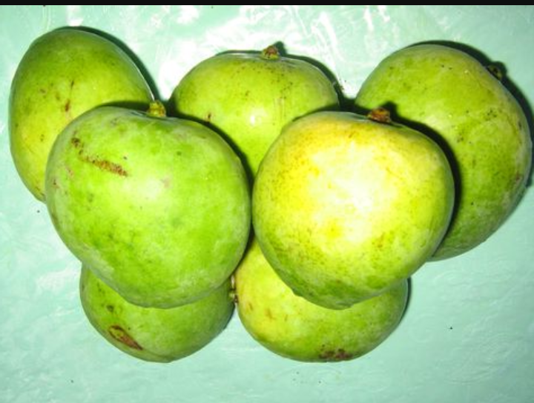
인디앤 망고

Slide 36
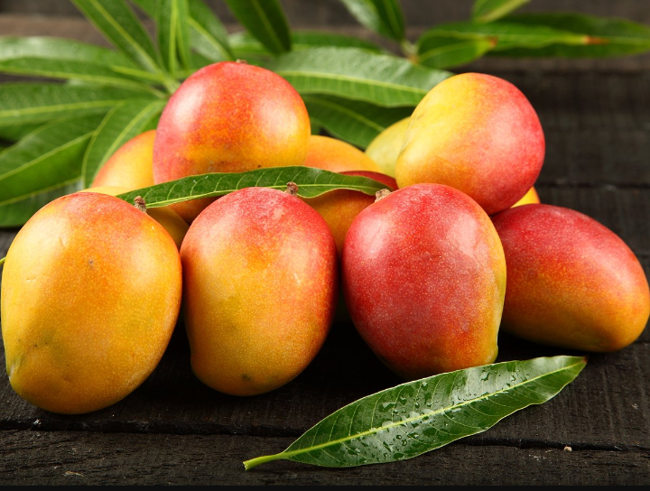
애플 망고

Slide 37
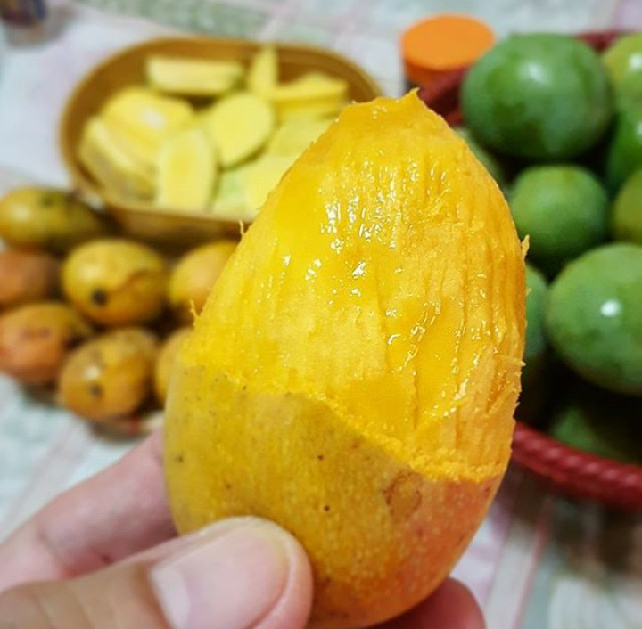
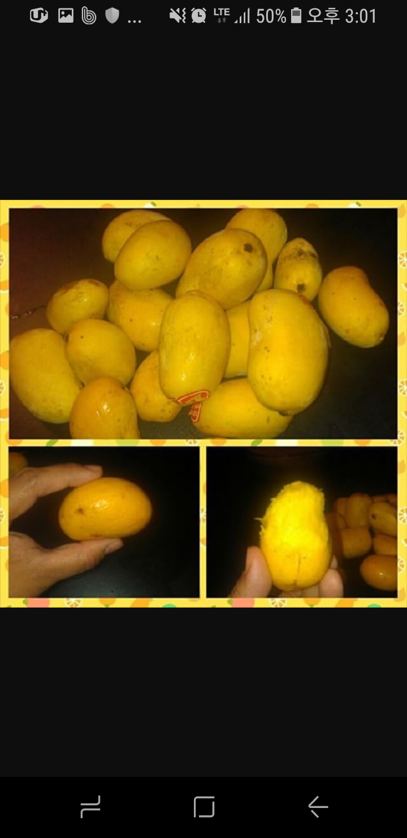
미니 망고 (숲수핀)

Slide 38
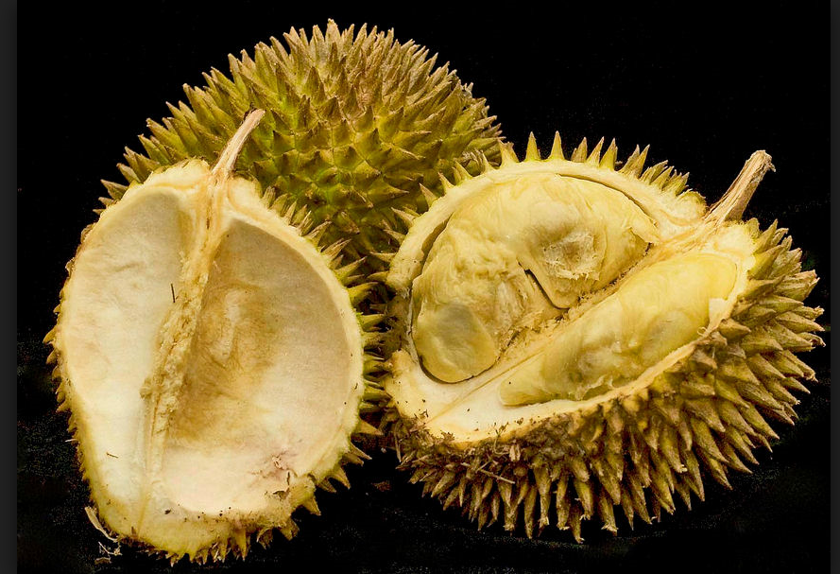
두리안

Slide 39
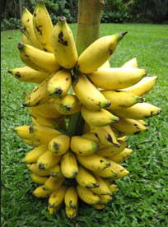
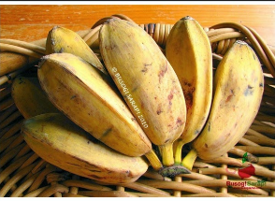
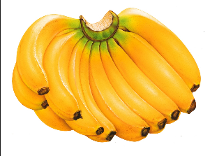
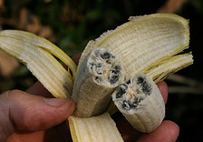
바나나

Slide 40


필리핀 전통의상
바롯사야
바롱타갈로그

Slide 41
필리핀 말로
인사해보아요~!

Slide 42

안녕하세요!
꾸무스따 / 뽀
평소에 알고 지냈던 사람들 끼리 만날 때 인사

Slide 43
아침
마간당 우마가 /뽀
점심
마간당 하폰 / 뽀
마간당 가비 / 뽀
저녁

Slide 44

안녕히 가세요
안녕히 계세요
빠알람 뽀
감사합니다
살라맛 뽀

Slide 45
나를 소개할 때~^^
안녕하세요~
꾸무스따 뽀~
내이름은 ***입니다.
아꼬 뽀 씨 ***
감사합니다.
살라맛 뽀

Slide 46

필란독과 사리마녹

Slide 47



필란독
쥐사슴(애기사슴)
몸길이 : 40-48cm
필리핀 전래동화에서
꾀많은 동물로 자주 등장하여
욕심많은 사람을 골탕먹이죠~.

Slide 48


사리마녹
필리핀의
마라나오(소수민족)
에서는 행운을 주는
닭이라고 생각해요~
금달걀을 낳는 닭?
영주의 탐욕을 비웃는 닭!

Slide 49
모둠별 활동
내가 000라면~~~?
탐욕에 대해 이야기 나누기:
내가 영주라면 ?
내가 필란독이라면 ?
내가 백성이라면?

Slide 50
모둠별 활동
0 0 0 에게 하고 싶은 말~~~^^
영주에게 하고 싶은 말~
필란독에게 하고 싶은 말~
백성들에게 하고 싶은 말~

Slide 51

모둠별 활동
모둠 친구들과 나눈 이야기로 닭을 꾸며주세요~~~^^

Slide 52
1. 나눠드린 보드를 모둠별로 꾸며봅시다.
2. 닭의 꼬리에 우리가 나눈 이야기를 써주세요.
3. 써 놓은 닭의 꼬리를 색색으로 꾸며 보아요.
모둠별 활동

Slide 53
살라맛 뽀~!

